Slide 1
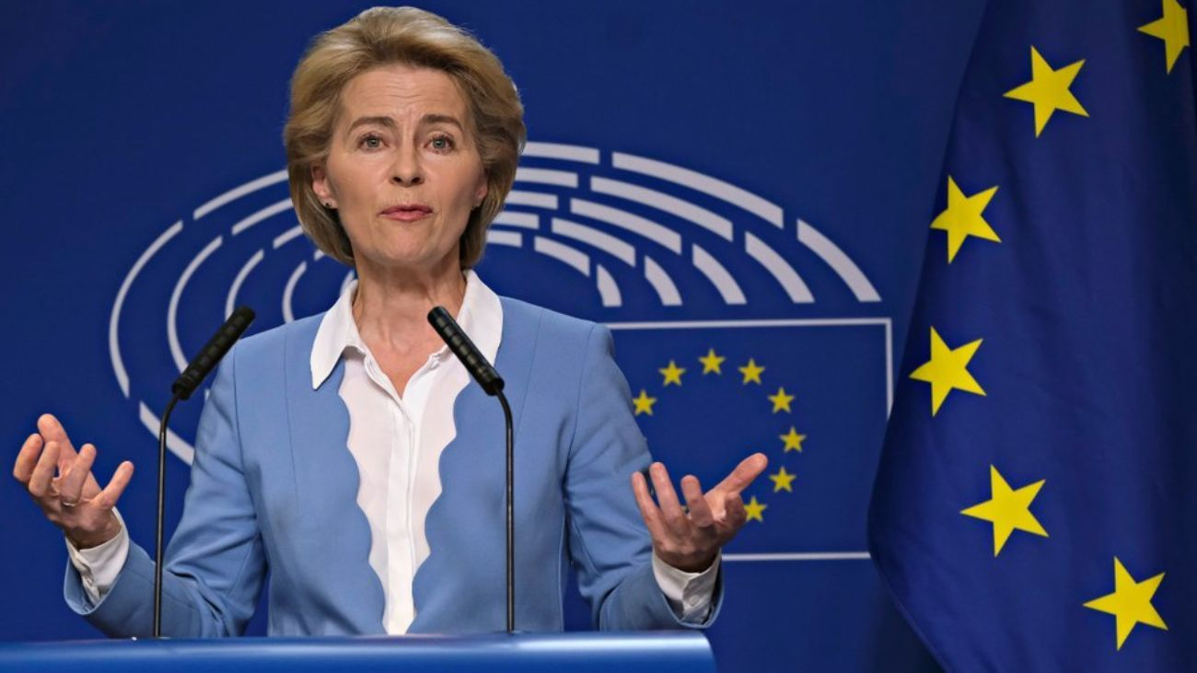
« Notre défi le plus pressant est la protection de la planète. C'est la plus grande responsabilité et la plus grande chance que nous ayons aujourd'hui. Je veux que l'Europe devienne le premier continent neutre pour le climat d'ici à 2050. Pour cela, nous devons prendre ensemble des mesures audacieuses. Notre objectif actuel de réduction des émissions de 40 % d'ici à 2030 n'est pas suffisant. ».
President Ursula von der Leyen, July 2019

Slide 2
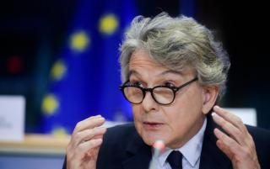
“Notre ambition, c'est une industrie créatrice d'emplois à valeur ajoutée dans toutes nos régions en Europe, qui se repose sur l'innovation, la qualité et le respect de l'environnement plutôt que sur l'abaissement des coûts salariaux.”
Thierry Breton, Februery 2021

Slide 3
TEAM BRETON
DG Internal Market, Industry and SMEs
DG Defense and Space industry
DG Communications Networks, Content and Technology

Slide 4
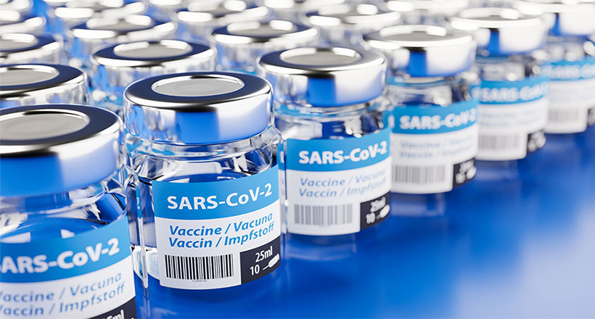
Le 10 février, Mme la President Ursula Von der Leyen a annoncé la création d’une task force pour accroître la production industrielle de vaccins, sous l’autorité de notre commissaire chargé du marché intérieur, Thierry Breton. L’objectif est de détecter les problèmes et de les aider à les résoudre. L’industrie doit s’adapter au rythme sans précédent de la science.

Slide 5
Lepacte vert pour l’Europe
Transformer l’économie de l’ UE pour un avenir durable
Conception d’un ensemble de
des politiques profondément transformatrices
Intégration
la durabilité dans toutes les politiques de l’UE
Le Pacte vert pour l’Europe
Et cela sans que personne ne soit laisse de côté
Financer la transition
Ne laisser personne de côté (transition juste)
L’UE en tant que leader mondial
Un pacte européen pour le climat

Slide 6
Lepacte vert pour l’Europe
Transformer l’économie de l’ UE pour un avenir durable
Accroître l’ambition de l’UE en matière de climat pour 2030 et 2050
Une ambition zéro pollution
pour un environnement exempt de substances toxiques
Le Pacte vert pour l’Europe
Préserver et rétablir les écosystèmes et la biodiversité
Fournir une énergie propre, abordable et sûre
«De la ferme à la table»:un système alimentaire équitable, sain et respectueux de l’environnement
Mobiliser l’industrie
pour une économie propre et circulaire
Construction et rénovation économes en énergie et en ressources
Et sans laisser personne sur le côté
Accélérer le passage à une mobilité durable et intelligente
Conception d’un ensemble de
des politiques profondément transformatrices
L’UE en tant que leader mondial
Un pacte européen pour le climat

Slide 7
Le pacte vert pour l’Europe
Loi européenne sur le climat» consacrant l’objectif de neutralité climatique à l’horizon 2050 dans la législation d’ici mars 2020
Plan global visant à porter l’objectif de l’UE en matière de climat pour 2030 à au moins 50 % et à 55 % d’ici à octobre 2020
Réexaminer et réviser, le cas échéant, toutes les mesures législatives pertinentes pour concrétiser cette ambition accrue d’ ici juin 2021.
Proposition de révision de la directive sur la taxation de l’énergie d’ici juin 2021
Mécanisme d’ajustement carbone aux frontières pour certains secteurs d’ici à 2021
Une nouvelle stratégie de l’UE en matière d’adaptation en 2020/2021
Accroître l’ambition de l’UE en matière de climat pour 2030 et 2050
Les
Pacte vert pour l’Europe
Conception d’un ensemble de
des politiques profondément transformatrices
L’UE en tant que leader mondial
Un pacte européen pour le climat

Slide 8
Le pacte vert pour l’Europe
Évaluer l’ambition des plans nationaux définitifs en matière d’énergie et de climat d’ ici juin 2020;
Stratégie pour une intégration sectorielle intelligente en 2020
Vague de rénovation pour le secteur du bâtiment en 2020, doublant le taux de rénovation
Réexaminer et réviser, le cas échéant, la directive sur les énergies renouvelables et l’efficacité énergétique d’ici juin 2021.
Initiative «offshore wind» en 2020
Révision du règlement RTE-E
Les
Pacte vert pour l’Europe
Fournir une énergie propre, abordable et sûre
Construction et rénovation économes en énergie et en ressources
Conception d’un ensemble de
des politiques profondément transformatrices
L’UE en tant que leader mondial
Un pacte européen pour le climat

Slide 9
Le pacte vert pour l’Europe
Stratégie industrielle de l’UE d’ ici mars 2020
Un nouveau plan d’action en faveur de l’économie circulaire d’ici mars 2020, comprenant une politique de produits durables
Percée de l’acier propre: Proposition de 2020 visant à soutenir l’ acier zéro carbone—processus de fabricationd’ ici à 2030.
Législation à l’appui du plan d’action stratégique sur les batteries et l’économie circulaire en 2020
Proposer des réformes législatives en matière de déchets
Les
Pacte vert pour l’Europe
Mobiliser l’industrie
pour une économie propre et circulaire
Conception d’un ensemble de
des politiques profondément transformatrices
L’UE en tant que leader mondial
Un pacte européen pour le climat

Slide 10
Lepacte vert pour l’Europe
Stratégie pour une mobilité durable et intelligente en 2020
Révision de la législation sur la performance en matière d’émissions de CO2 pour les véhicules utilitaires légers d’ici juin 2021
Étendre le système d’échange de quotasd’émission de l’UE au secteur maritime et réduire les quotas gratuits pour les compagnies aériennes d’ici juin 2021
Soutenir les points de recharge publics:1 millions d’ ici à 2025
Stimuler la production et l’approvisionnement en carburants de substitution durables pour les différents modes de transport
Révision de la directive sur l’infrastructure pour carburants alternatifs et du règlement RTE-T en 2021
Des normes plus strictes en matière d’émissions de polluants atmosphériques pour les véhicules à moteur à combustion
Les
Pacte vert pour l’Europe
Accélérer le passage à une mobilité durable et intelligente
Conception d’un ensemble de
des politiques profondément transformatrices
L’UE en tant que leader mondial
Un pacte européen pour le climat

Slide 11
Lepacte vert pour l’Europe
Stratégie «De la ferme àla table» en Spring 2020
Mesures, y compris législatives, visant à réduire sensiblement l’utilisation de pesticides chimiques, d’engrais et d’antibiotiques
Examen des projets de plans stratégiques nationaux pour répondre aux ambitions du pacte vert pour l’Europe et de la stratégie «De la ferme à la table» en 2020/2021
Les
Pacte vert pour l’Europe
«De la ferme à la table»:un système alimentaire équitable, sain et respectueux de l’environnement
Conception d’un ensemble de
des politiques profondément transformatrices
L’UE en tant que leader mondial
Un pacte européen pour le climat

Slide 12
Le pacte vert pour l’Europe
Stratégie de l’UE en faveur de la biodiversité à l’horizon 2030 en mars 2020
Suivi par des mesures concrètes en 2021 pour s’ attaquer aux principaux facteurs de perte de biodiversité
Une nouvelle stratégie de l’UE pour les forêts en 2020
Mesures visant à soutenir les chaînes de valeur sans déforestation à partir de 2020
Les
Pacte vert pour l’Europe
Préserver et rétablir les écosystèmes et la biodiversité
Conception d’un ensemble de
des politiques profondément transformatrices
L’UE en tant que leader mondial
Un pacte européen pour le climat

Slide 13
Le pacte vert pour l’Europe
Plan d’action «zéro pollution» pour l’air, l’eau et le sol en 2021
Lutter contre la pollution industrielle causée par les grandes installations industrielles en 2021
Stratégie pour la durabilité des produits chimiques au cours de l’été 2020
Une ambition zéro pollution
pour un environnement exempt de substances toxiques
Les
Pacte vert pour l’Europe
Conception d’un ensemble de
des politiques profondément transformatrices
L’UE en tant que leader mondial
Un pacte européen pour le climat

Slide 14
Le pacte vert pour l’Europe
Transformer l’économie de l’ UE pour un avenir durable
Le Pacte vert pour l’Europe
Le pacte vert pour l’Europe fait partie intégrante de la stratégie de la Commission visant à mettre en œuvre le programme des Nations unies à l’horizon 2030 et les objectifs de développement durable
Et cela
Sans qu’il y ait eu de retard
Intégration de la durabilité dans toutes les politiques de l’UE
Financer la transition
Ne laisser personne de côté (transition juste)

Slide 15
Le pacte vert pour l’Europe
Transformer l’économie de l’ UE pour un avenir durable
Répondre aux besoins d’investissement supplémentaires
Proposition relative à un plan d’investissement pour une Europe durable et à un mécanisme pour une transition juste (100 milliards d’euros) en janvier 2020
Objectif de 25 % pour l’intégration des questions climatiques dans tous les programmes de l’UE dans le cadre du CFP 2021-2027 proposé
Nouvelles sources de recettes proposées («ressources propres») et réexamen des fonds pour l’innovation et la modernisation en vue de déployer des solutions neutres pour le climat
Mobilisation d’ InvestEU à l’appui des objectifs du pacte vert
Collaboration avec le groupe BEI (objectif climatique de 50 % d’ici 2025) et d’autres institutions financières (BND, autres institutions financières)
Stratégie renouvelée en matière de finance durable à l’automne 2020
Taxinomie, cadre de gouvernance d’entreprise
Révision de la directive sur l’information non financière
Soutenir la comptabilité du capital naturel
Labels pour les produits d’investissement financier de détail
L’élaboration d’une norme de l’UE en matière d’obligations vertes; Intégration des risques environnementaux dans le cadre prudentiel de l’UE
Poursuivre
finance et investissement verts
et assurer une transition juste
Les
Pacte vert pour l’Europe
Etleav
sansqu’ily ait eu de retard
Intégration de la durabilité dans toutes les politiques de l’UE
Financer la transition
Ne laisser personne de côté (transition juste)

Slide 16
Lepacte vert pour l’Europe
Initiatives visant à examiner et à comparer les pratiques des États membres et de l’UE en matière de budgétisation verte à partir de 2020
Inclusion d’une référence à l’ investissement public vert dans le contexte de la qualité des finances publiques dans le cadre de la révision du cadre européen de gouvernance économique
Création d’un contexte adapté aux réformes fiscales
Révision des lignes directrices concernant les aides d’État à l’environnement et à l’énergie, ainsi que d’autreslignes directrices pertinentes en 2021
Intégration des objectifs de développement durable dans le Semestre européen à partir de 2020
Transformer l’économie de l’ UE pour un avenir durable
Les
Pacte vert pour l’Europe
Verdir les budgets nationaux et envoyer les bons signaux de prix
Et cela sans qu’il y ait eu de retard
Intégration de la durabilité dans toutes les politiques de l’UE
Financer la transition
Ne laisser personne de côté (transition juste)

Slide 17
Le pacte vert pour l’Europe
Transformer l’économie de l’ UE pour un avenir durable
Mobiliser la recherche et
Stimuler l’innovation
Au moins 35 % du financement d’Horizon Europe en faveur de la lutte contre le changement climatique
Quatremissions du pacte vert(liées au changement climatique, aux océans, aux villes et aux sols)
Partenariats avec l’industrie et les États membres
Rôle de l’ Institut européen d’innovation et de technologie
Rôle du Conseil européen de l’innovation
Les données et l’infrastructure numérique à l’appui de la transition écologique
Les
Pacte vert pour l’Europe
Etleav
sansqu’ily ait eu de retard
Intégration de la durabilité dans toutes les politiques de l’UE
Financer la transition
Ne laisser personne de côté (transition juste)

Slide 18
Le pacte vert pour l’Europe
Transformer l’économie de l’ UE pour un avenir durable
Cadre européen des compétences
Réseaux européens de programmes de formation des enseignants
Mobiliser 3 milliards d’euros pour investir dans les infrastructures scolaires
Reconversion et perfectionnement proactifs par l’intermédiaire du Fonds social européen + proposé
Les
Pacte vert pour l’Europe
L’activation
Éducation et formation
Et cela
Sans qu’il y ait eu de retard
Intégration de la durabilité dans toutes les politiques de l’UE
Financer la transition
Ne laisser personne de côté (transition juste)

Slide 19
Le pacte vert pour l’Europe
Transformer l’économie de l’ UE pour un avenir durable
Aligner toutes les nouvelles initiatives de la Commission sur les objectifs du pacte vert pour l’Europe
Utilisation des outils d’amélioration de la réglementation
Invitation des parties prenantes à utiliser les plateformes disponibles pour simplifier la législation et recenser les cas problématiques
Améliorer la manière dont les lignes directrices pour une meilleure réglementation et les outils de soutien abordent les questions de durabilité et d’innovation
Les
Pacte vert pour l’Europe
Un serment vert:«ne pas nuire»
Etleav
sansqu’ily ait eu de retard
Intégration de la durabilité dans toutes les politiques de l’UE
Financer la transition
Ne laisser personne de côté (transition juste)

Slide 20
Le pacte vert pour l’Europe
L’UE doit continuer à mener les négociations internationales sur le climat et la biodiversité, en renforçant encore le cadre d’action international
Renforcement de la diplomatie de l’UE dans le cadre du pacte vert, en coopération avec les États membres
Programme environnemental pour les Balkans occidentaux
Proposition visant à faire du respect de l’accord de Paris un élément essentiel de tous les futurs accords commerciaux globaux
Les
Pacte vert pour l’Europe
L’UE en tant que leader mondial

Slide 21
Lepacte vert pour l’Europe
Les
Pacte vert pour l’Europe
Lancement du pacte européen pour le climat en mars 2020
Proposition de 8e programme d’^{action} pour l’environnement en 2020
Un pacte européen pour le climat

Slide 22
Lepacte vert pour l’Europe
Transformer l’économie de l’ UE pour un avenir durable
Conception d’un ensemble de
des politiques profondément transformatrices
Intégration
la durabilité dans toutes les politiques de l’UE
Les
Pacte vert pour l’Europe
Et cela sans qu’il y ait eu de retard
Financer la transition
Ne laisser personne de côté (transition juste)
L’UE en tant que leader mondial
Un pacte européen pour le climat

